Slide 1

PROJECT PLAY

Slide 2
Objetivo:
“Responder a una necesidad: poder generar campañas de marketing eficientes, basadas en datos, en el sector del gaming”

Slide 3
1. Extracción, Transformación y Carga (ETL)
Metodología
2. Análisis Exploratorio de Datos (EDA)
Este proyecto que se plantea como una herramienta de analítica en redes sociales y Social Listening, te permite conocer datos como:

Slide 4
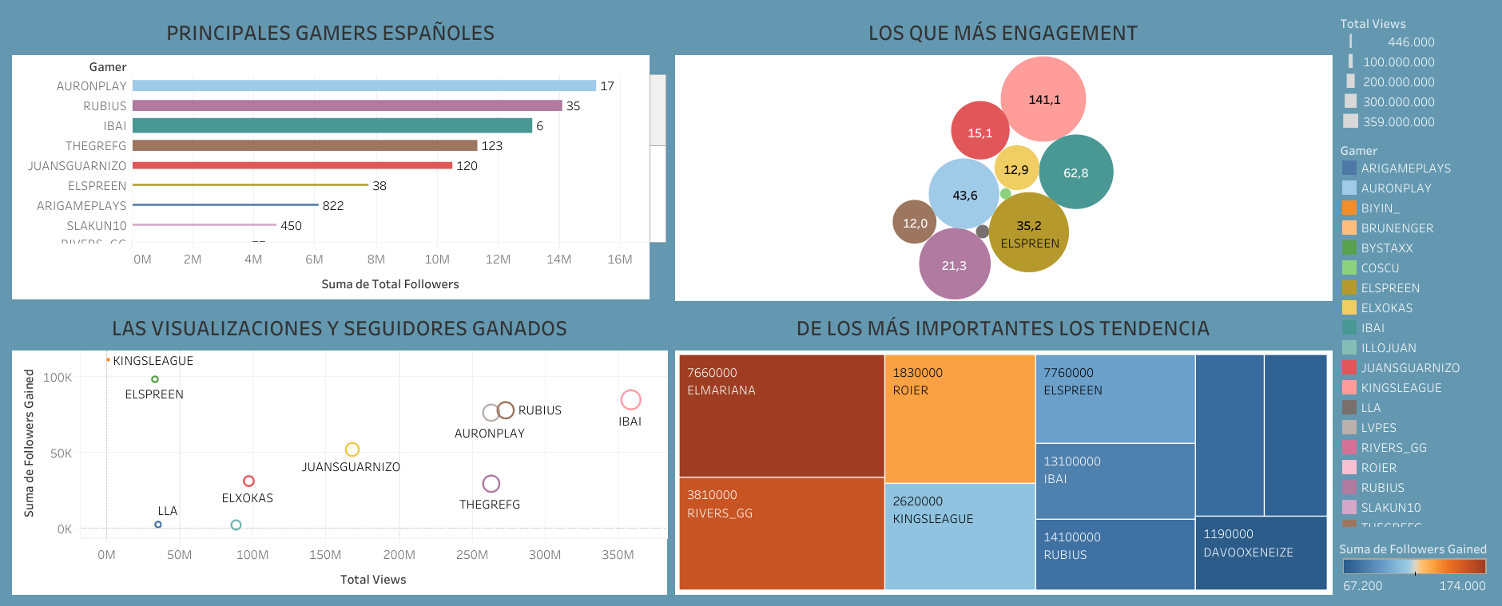
Top gamers

Slide 5
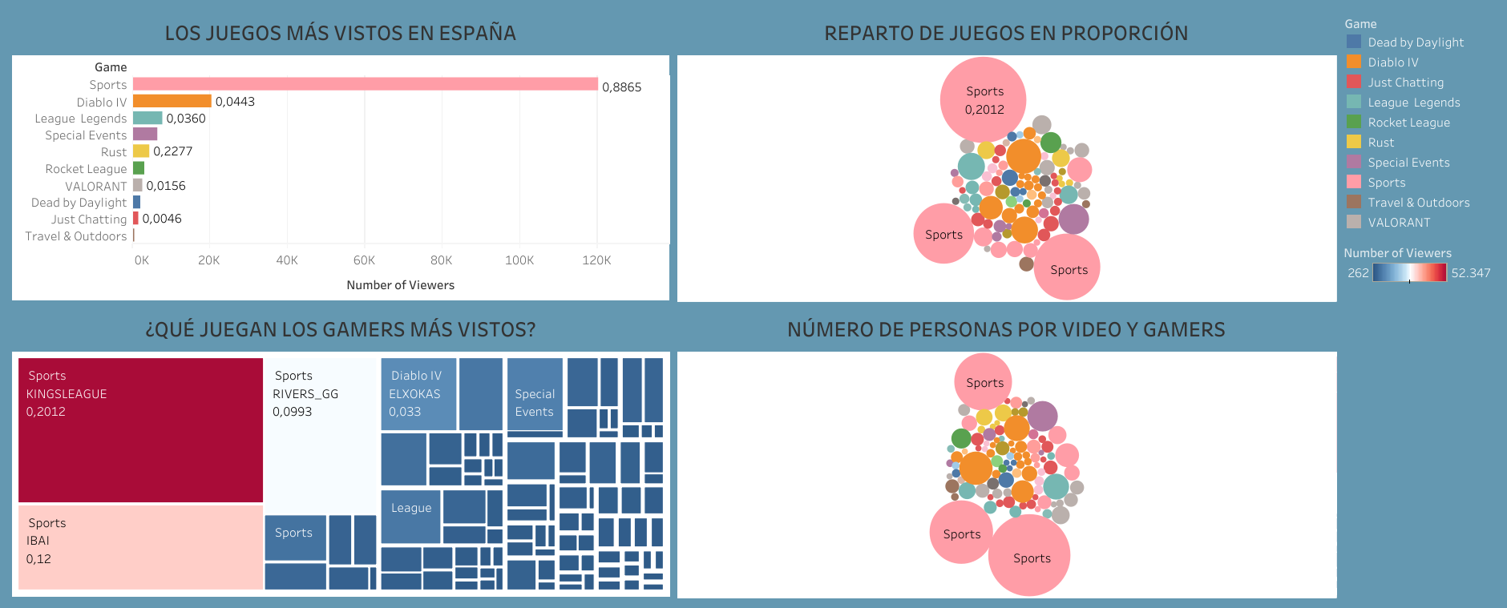
Los juegos en tendencia

Slide 6
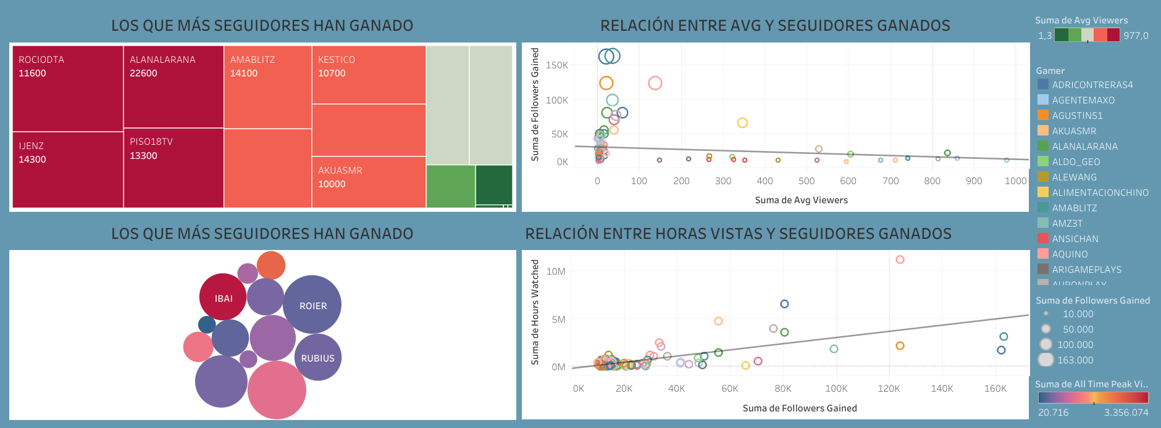
Nuevos talentos

Slide 7
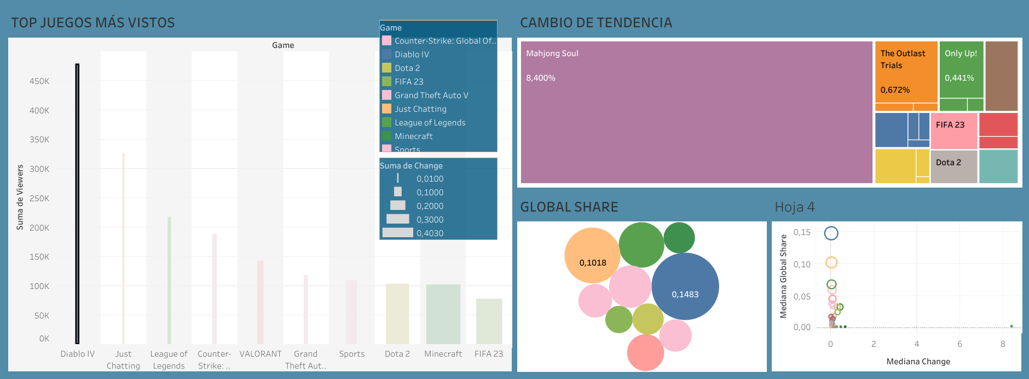
Cambios de tendencias

Slide 8
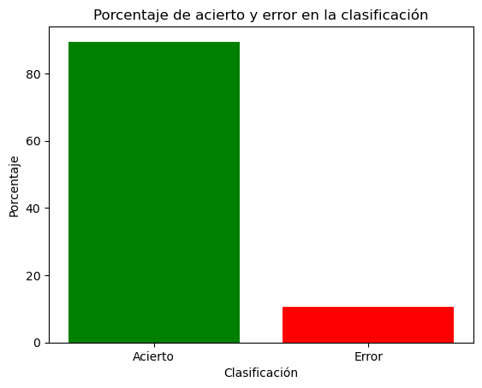
3. Entrenamiento de un modelo de Procesamiento de Lenguaje Natural (PLN)
Como parte fundamental del proyecto, se entrenó un modelo de PLN con el objetivo de identificar comentarios.

Slide 9
Próximos pasos - Escalabilidad
Generación de una interfaz donde poder interactuar con la herramienta
La inclusión de un modelo de IA pre-entrenado más complejo, como el chat GPT

Slide 10
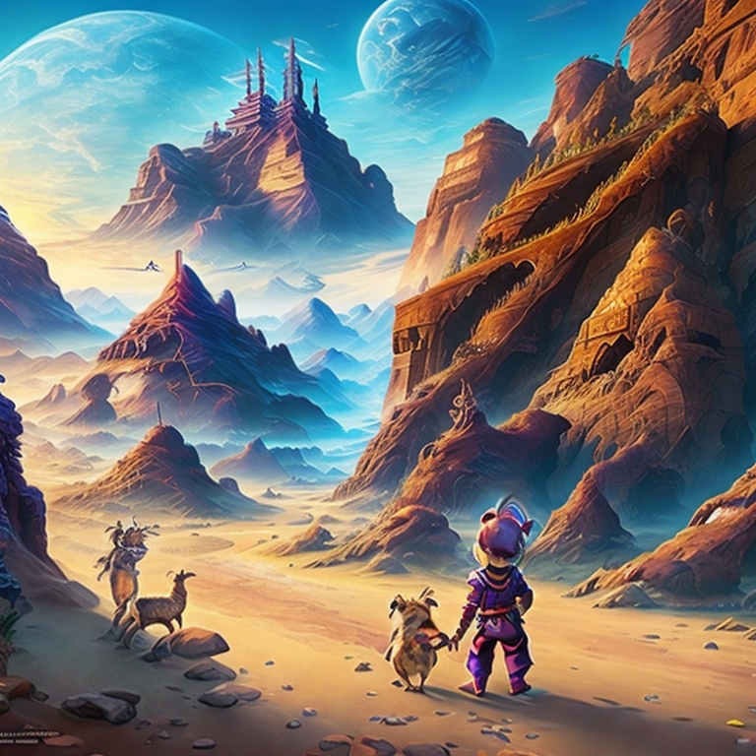
GRACIAS!

